Slide 1
Виведення плям від кави та чаю на одязі
Досліди проводили:
Артюх Ольга
Дерека Ольга
Слиш Наталія
Ющенко Наталія

Slide 2
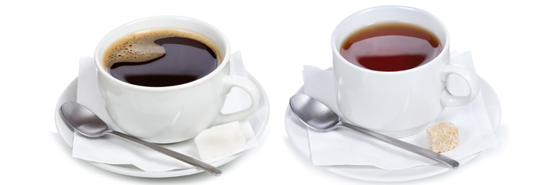
Мета досліду:
Вивести плями від кави та чаю на одязі в домашніх умовах двома способами:
за допомогою спеціального прального порошку
народними засобами

Slide 3
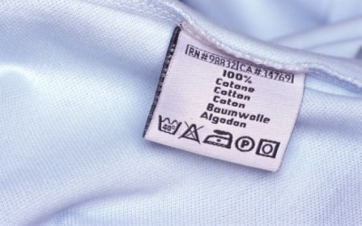
Інструкція щодо проведення досліду:
Реагувати на пляму потрібно негайно. Чим довше ви чекаєте, тим важче буде вивести забруднення. Іноді пляма може залишитися назавжди. Спочатку визначте походження і склад тієї речовини, яка пролилося на тканину.
2. Перевірте бірки. На деякі меблі, килими та одяг виробники пришивають бірки, на яких вказується, як виводити плями. Ознайомившись з ними, ви зможете з легкістю позбутися плям, не зіпсувавши при цьому виріб.

Slide 4
Почніть виводити пляму з вивороту. Як тільки ви помітили забруднення, відразу переверніть тканину на виворіт і почніть обробляти пляму. Якщо ви візьметеся робити це з лицьового боку тканини, то забруднення проникне вглиб, і вивести його буде складніше.
4. Промокайте плями. Ні в якому разі не можна терти. Використовуйте білі ганчірки для того, щоб уникнути повторного забруднення барвником з тканини.
5. Перед тим, як використовувати будь-які засоби, слід прочитати інструкцію, інакше можна погіршити ситуацію. Справа в тому, що деякі речовини руйнують структуру тканини, тому підходити до використання засобів для виведення плям слід обережно.

Slide 5
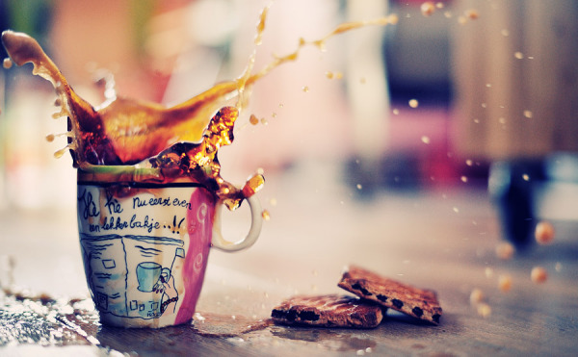
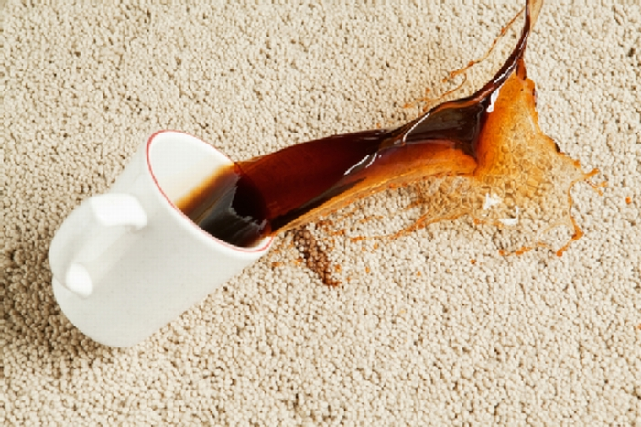
Плями від кави

Slide 6
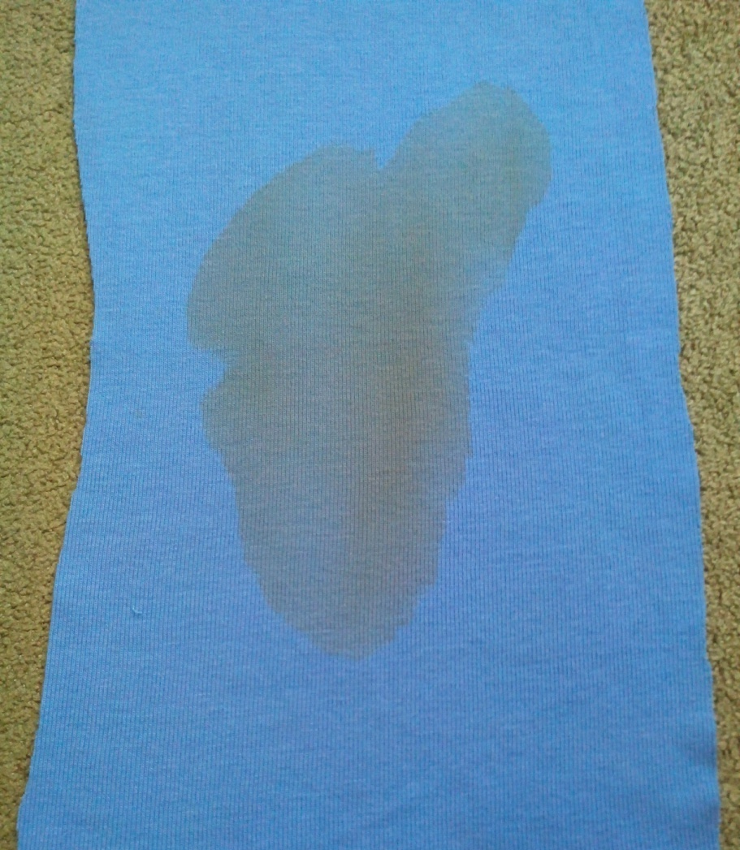
1 спосіб – Вивести пляму пральним порошком
ДО
ПІСЛЯ
Пляма відіпралася не повністю. Результат не є відмінним.

Slide 7
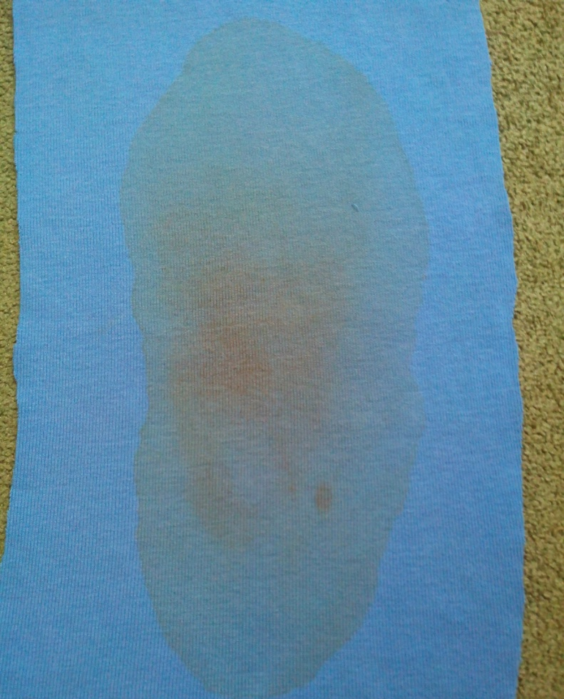
2 спосіб – суміш 2 ч.л. гліцерину та 0.5 ч.л.аміаку.
Потримати 10 хвилин в теплій воді
Пляма не відіпралася і залишилися патьоки

Slide 8
3 спосіб - гліцерин та сіль, прати в теплій воді
Один з кращих результатів, пляма повністю відіпралася.

Slide 9
4 спосіб – перикис водню, тримати 10 хвилин, потім прати в холодній воді
Результат чудовий! Пляма повністю відіпралася.

Slide 10
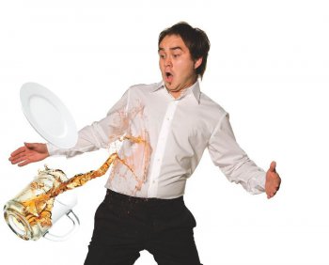
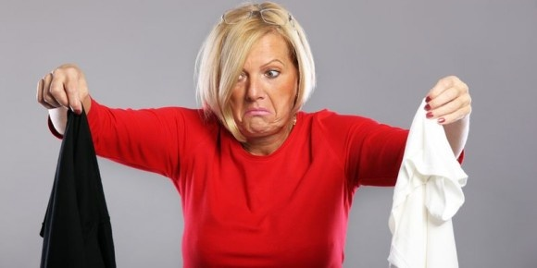
Плями від чаю

Slide 11
1 спосіб – вода+оцет у відношенні 1:1
Як бачимо, таким способом пляма не відіпралась, отже цей спосіб неефективний

Slide 12
2 спосіб – Лимонна кислота 10%
Пляма стала менш яскравою, проте повністю не видалилася

Slide 13
3 спосіб – 1 ст. л. аміаку + 2 стакани води
Пляма взагалі не відіпралася, змін не відбулося

Slide 14
4 спосіб – пральний порошок
Поглянувши на результати, ми виявили, що плями від чаю можна повністю відіпрати лише за допомогою прального порошку

Slide 15
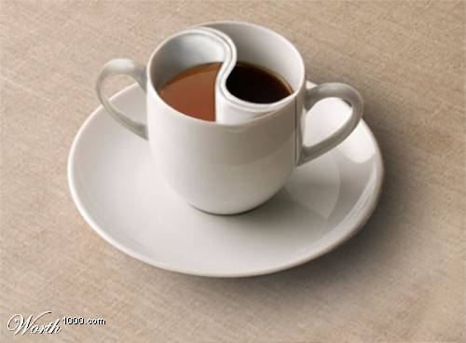
Висновок
Ми проводили досліди як з новими, так і зі старими плямами, і можемо зробити такі висновки:
Пляму краще видаляти одрази після її виникнення
Плями від кави краще видаляти за допомогою перекису водню або суміші гліцерину та солі
Плями від чаю найкраще виводяться пральним порошком
І ще одна порада: одягайте рукавички перед тим, як виводити пляму, щоб не викликати алергічні реакції на шкірі!

